Slide 2

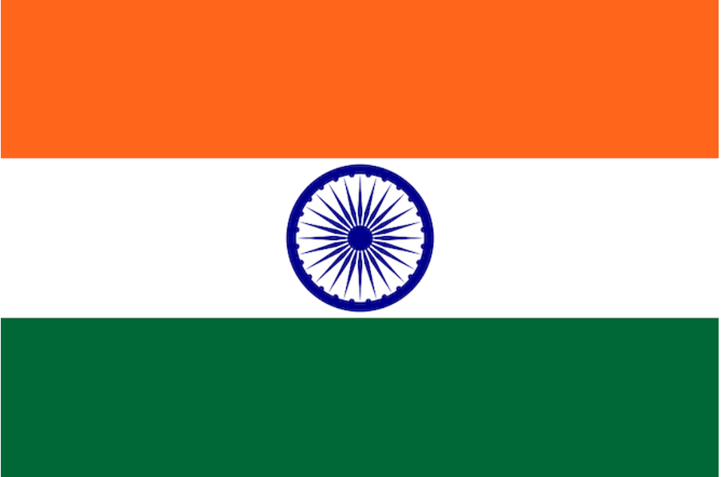
화면구현
퀴즈 – 나라 이름 맞추기
STAGE 1 /10
크로아티아
인도
에티오피아
산마리노

